Slide 1
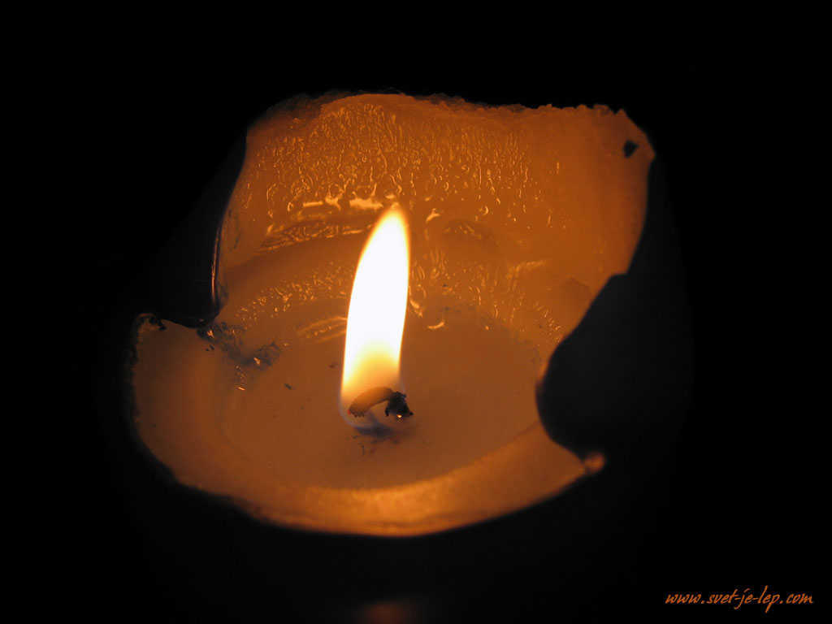
VOSKI

Slide 2
Vosek je uporaben v vsakdanjem življenju, najbolj prepoznaven je po svečah. Vosek lahko oblikujemo, zato nastanejo sveče različnih oblik.

Slide 3
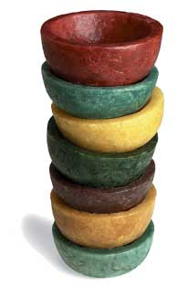
Voski so sestavljeni iz višjih alkoholov in višjih maščobnih kislin kot maščobe. Zaradi tega imajo voski višje tališče kot maščobe. Zaradi nizkega tališča lahko voske tudi oblikujemo.

Slide 4
Voski spadajo v skupino lipidov in so sorodni maščobam.Imajo enostavno zgradbo.

Slide 5
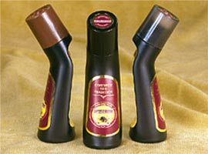
Voski so rastlinski, živalski, mineralni in sintetični. Uporabljajo se za različne panoge.
-Rastlinski:
-Brazilski vosek je umazano rumeno-zelen
katerega izločajo nekatere
palme,ki rastejo v Braziliji.
Je krhek in daje lep sijaj.
Uporabljajo ga za loščila in
izdelovanje sveč.

Slide 6
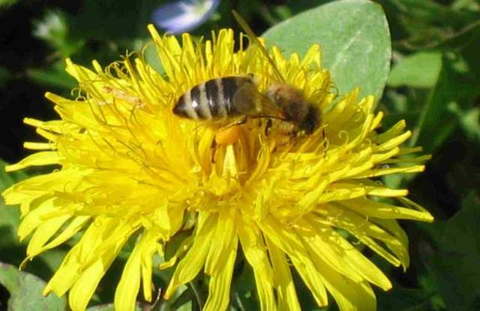
-Živalski vosek:
-Čebelji vosek izločajo čebele v obliki tankih
prosojnih ploščic ter iz njih delajo satovje.
Vosek dobimo če izmijemo prazno satovje in
ga stalimo. Tak vosek imenujemo rumeni.
Na mrazu postane krhek,če pa ga segrejemo
se da oblikovat. Iz njega
izdelujemo sveče, kreme,
čevljarski vosek,
voskanje sukanca.

Slide 7
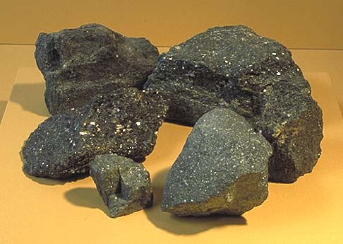
-Mineralni vosek
-Montan vosek pridobivajo iz posebne vrste
premoga, največ ga je na Češkem.
Zdrobljenega spirajo z bencinom ali
podobnimi snovmi in nato to snov izparijo.
Uporaben kot dodatek ostalim voskom.
Uporabljajo ga za
izolacijo kablov,
izdelovanje gramofonskih
plošč itd.

Slide 8
-Sintetični vosek:
-Sintetični vosek je narejen iz montan voska
Na ta način lahko izdelujejo voske, ki so
boljši od naravnih voskov. Zelo cenjeni so iz
Nemčije, izdelovati pa jih bodo začeli tudi v
Zagrebu.

Slide 9
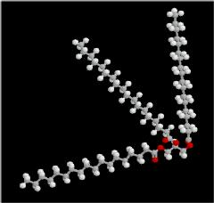
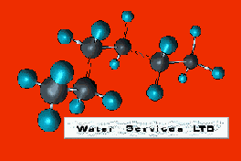
IZDELAVA SVEČ
Izdelujejo jih iz parafina, voskov, stearina ali loja. Izdelujejo jih na dva načina in sicer z namakanjem stenja v raztaljeno snov ali pa z vlivanjem v modele.Svečo nato stružijo in gladijo, dokler ne dobi končne oblike.Pri nas večinoma izdelujejo sveče iz parafina in stearin. Parafinske sveče so
boljše, saj so
mehkejše in se
lažje talijo.
STEARIN PARAFIN

Slide 10
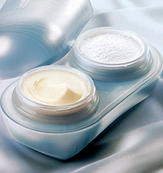
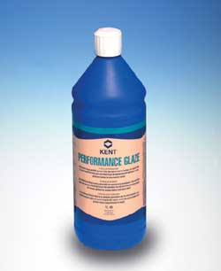
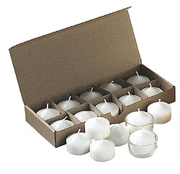
UPORABA V VSAKDANJEM ŽIVLJENJU
Vosek se najpogosteje uporablja za izdelavo:
-Sveč
-Loščil
-V kozmetiki
-Izdelava gramofonskih plošč
-Izolacija kablov
-Za mažo smučk, strojev itd.
-Za zaščitne premaze
-Tiskarske barve
-Umetne smole

Slide 11
VOSKOM PODOBNE SNOVI
Snovi po zgradbi podobne voskom, uporabljajo se kot nadomestni voski:
-Parafin:zmes alfatskih nasičenih ogljikovodikov
pridobivajo ga iz ostankov pri pridelavi
nafte. Uporabljajo ga za impregniranje
tkanin, sveče, kreme, loščila itd.
-Stearin
-Cerezin
-Ozokerit

Slide 12
Voski imajo lahko estersko ali etersko zgradbo. Imajo dolgo verigo,najmanj 10 C atomov, ki je sestavljena iz ogljika, vodika in kisika.
ESTERSKA VEZ
ETERSKA VEZ

Slide 13
LASTNOSTI
-trši od maščob
-manj mastni od maščob
-topijo se v večini organskih topil
-niso topni v vodi
-pri 20 stopinj Celzija postanejo gnetljivi, trdni, lomljivi, kristalni, motni.
-tekoči postanejo pri 40°C

Slide 14
VIRI
-KORNHAUSER, A. Organska kemija-učbenik. Ljubljana: DZS, 1996.
-Moja prva kemija 2. 1. izd. Ljubljana: Modrijan, 2005.
-Veliki splošni leksikon-osma knjiga. 1. izd. Ljubljana: DZS, 1998.
- Dijaški-snov, slovenščina.(12.4.2000). Ljubljana. 21.3.2006. http://www.dijaski.net/?stran=slo&sub=snov-slov

